Slide 1
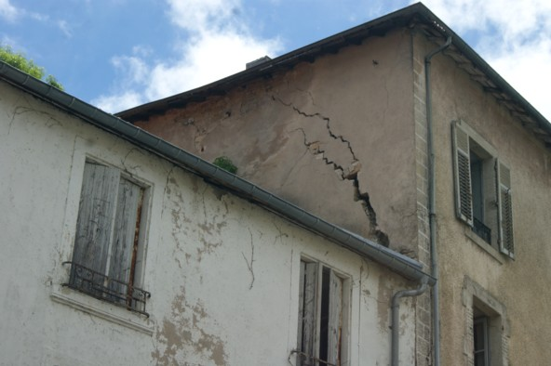

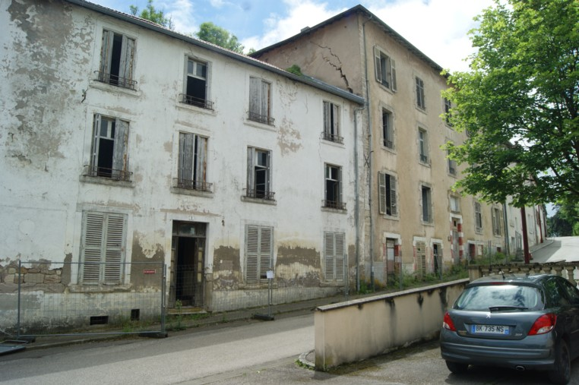
HISTOIRE DU SEPTIÈME HÔTEL CONTREXÉVILLOIS
L'hôtel de l'Europe, devenu hôtel des Bains

Slide 2
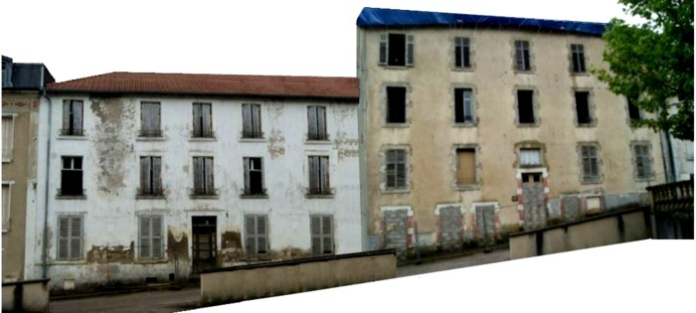
L’hôtel des Bains, rue du docteur Bagard, ancienne rue des Saints
était constitué de deux bâtiments
Premier bâtiment d’origine Second bâtiment ajouté après 1956
Triste destinée que celle des deux bâtiments de l'hôtel
qui ont cessé d'être un établissement hôtelier en 1985
après l'arrêt d'André Bougerol
Le bâtiment supérieur fait actuellement l'objet de travaux
de sécurisation exécutés par la Commune de Contrexéville
suite à un arrêté de péril imminent
Depuis leur achat en 1990 par la société André Berr *
les bâtiments étaient à l'abandon et squattés,
la toiture du bâtiment inférieur avait été restaurée,
le délabrement et la lézarde des murs du bâtiment
supérieur témoignent des infiltrations dues
à une toiture défectueuse.
* Localisée à 23, rue Claudot à NANCY (54000), André Berr, profession libérale
spécialisée dans le secteur des activités d'architecture et des affaires personnelles.
Agréé en Architecture, il a réalisé des projets en Europe, en Afrique, en Russie et
Azerbaïdjan. Quelques 700 dossiers réalisés
Il mène actuellement une vie professionnelle moins prenante et exploite un centre
d'affaires à Thiais 94320.

Slide 3
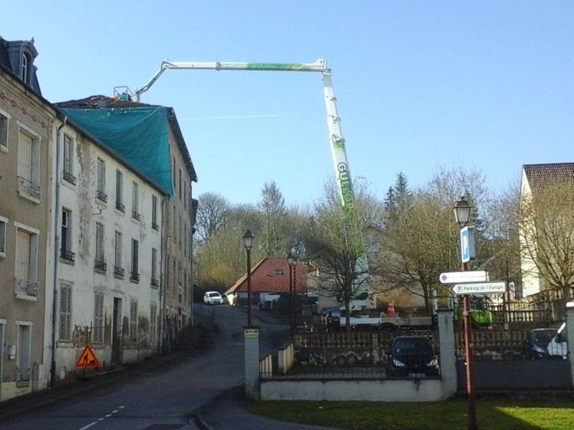

Slide 4
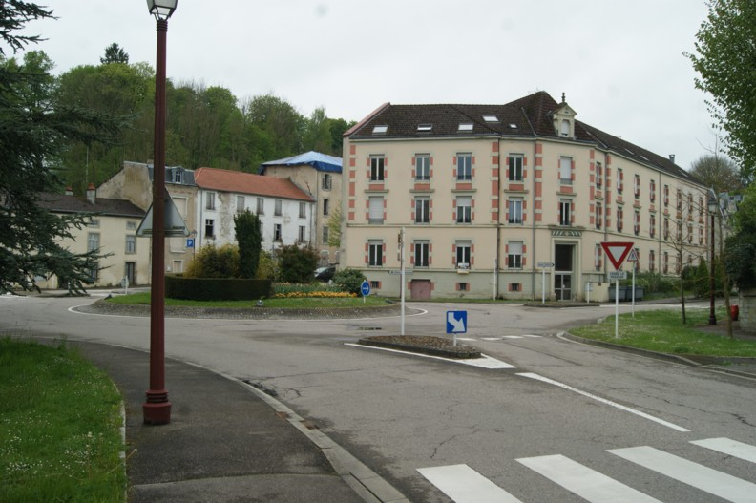
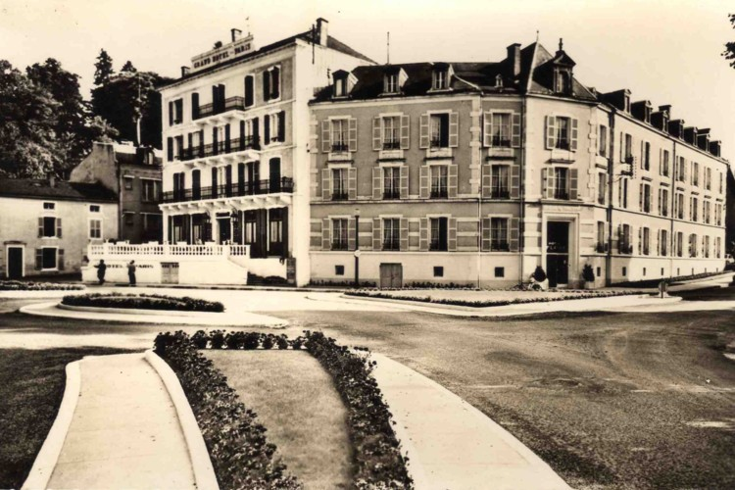
Autrefois les deux bâtiments n’étaient pas visibles
dissimulés par l’hôtel de Paris et le pavillon de Flore
Mais ils apparaissent après la démolition
de l’hôtel de Paris en 1997

Slide 5
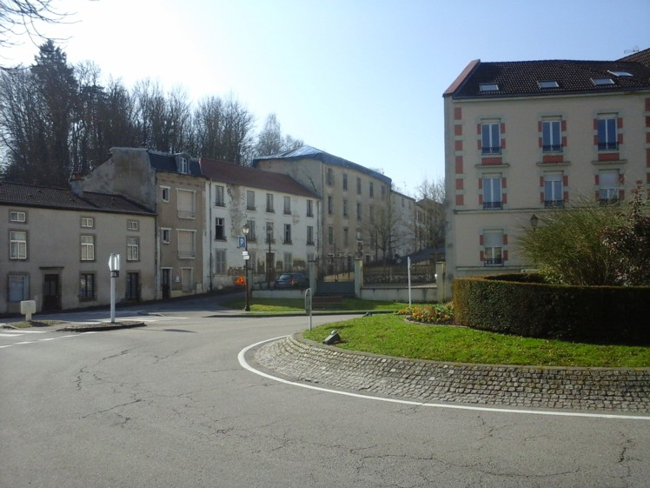
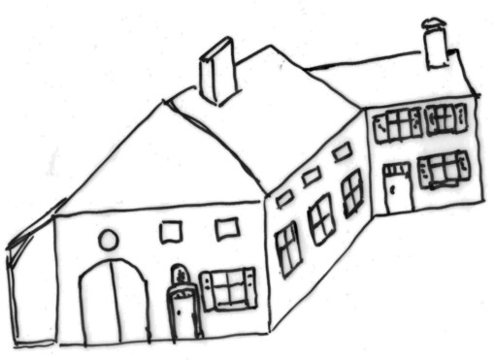
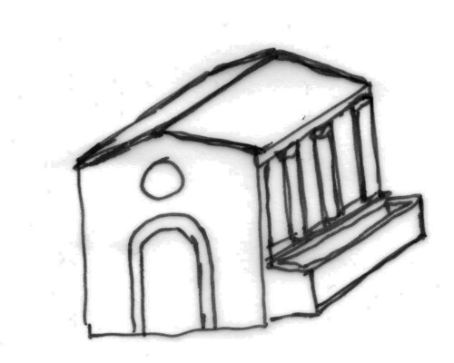
À l’origine, le quartier en 1860
La ferme de Joseph PERRUT
démolie en 1872
Ancienne voie vers
le Haut-de-Salin
Le lavoir abreuvoir des Saints
ancienne source christianisée
démoli en 1895

Slide 6
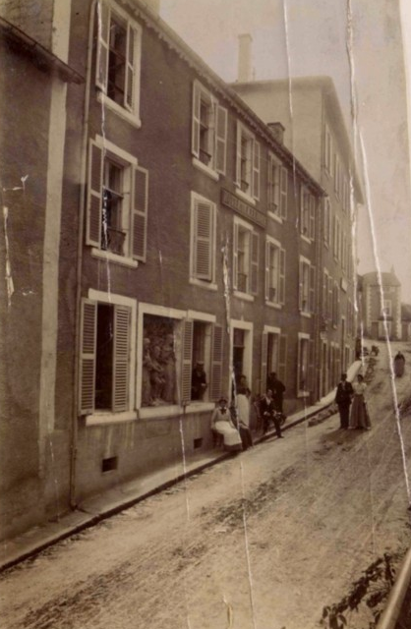
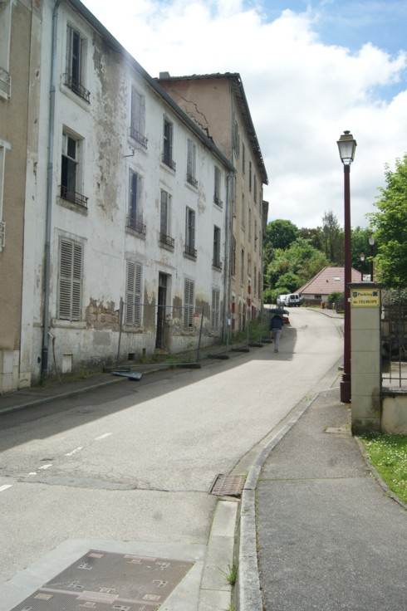
Le bâtiment appartenait au cabaretier Joseph Lambert
Il est acheté en 1860 par le Sarrois Jean Bachmann qui avait opté pour la nationalité française en 1813, un maître d’hôtel dont la femme Anastasie Parisot est contrexévilloise. Ils démolissent la vieille bâtisse et
construisent un hôtel dont la façade donne sur la voie.
Ils ouvrent l’hôtel et reçoivent des curistes pendant la saison thermale de mai à septembre, le reste de l’année ils sont à Paris, employés dans un grand restaurant de la capital.
Ils lui donnent le nom d’hôtel de l’Europe en hommage à leurs deux nationalités d’origine.
Un espace est occupé dans la façade par une représentation mettant en scène des statues
religieuses dans un décor de tuf calcaire (pierre alvéolée comme l’éponge).
D’où proviennent ces statues ?
D’une chapelle qui était dans l’église paroissiale !
Étaient-elles là auparavant ou furent-elles récupérées par Bachmann et sa femme ?
Pour information, consultez le fichier PDF joint à ce diaporama, il s’agit d’un extrait de l’ouvrage « La statuaire de l’église Saint-Epvre de Contrexéville » écrit par Gilbert Salvini, édité en 1995 par le Cercle d’études locales de Contrexéville.

Slide 7
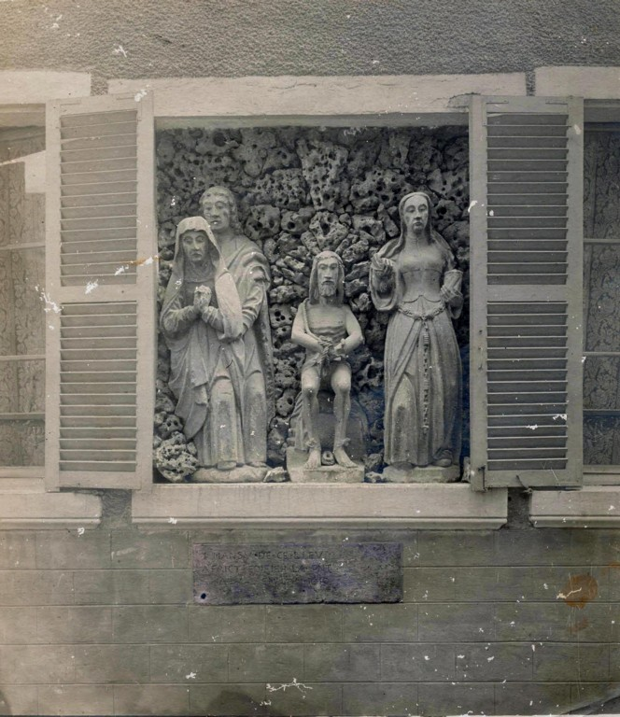

EN 1975 LES STATUES SONT RAMENÉES À L’ÉGLISE
LE TEXTE DE LA PIERRE DE FONDATION

Slide 8
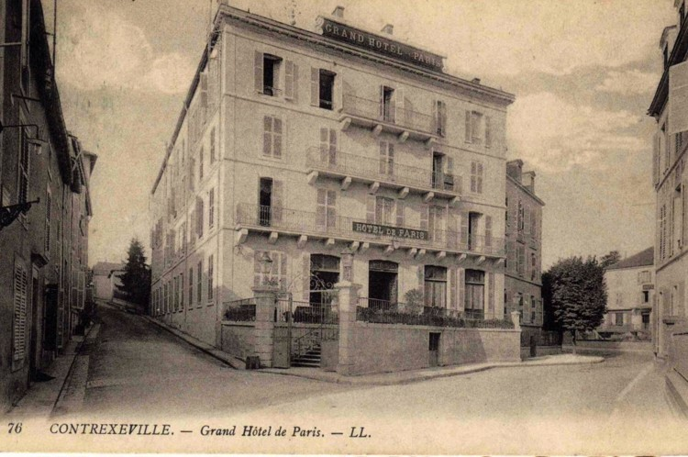
L’une des filles du couple Bachmann–Parisot : Marie-Louise, épouse Jean-Frédéric Schulskraft en 1865, Il est maître d’hôtel, allemand sujet du royaume de Wurtemberg, il opte pour la nationalité française en 1870, peu avant la guerre Franco-prussienne de 1870 / 1871.
En 1872, ils achètent la ferme de Joseph Perrut à sa veuve et construisent le « Grand hôtel
de Paris » qui va faire de l’ombre et encaisser l’hôtel familial des Bachmann-Parisot.

Slide 9
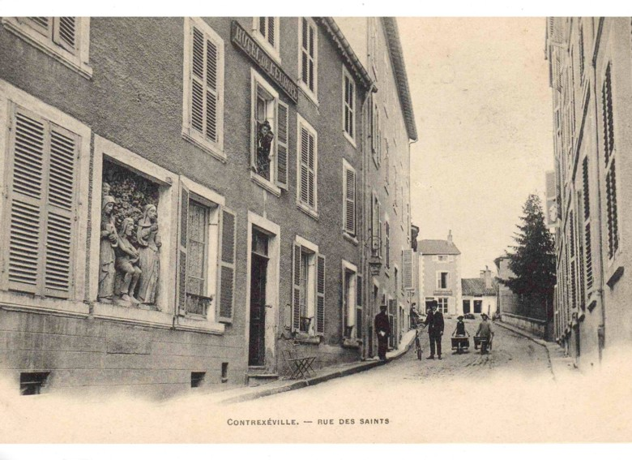
Le frère d’Anastasie Bachmann-Parisot
Jean-Baptiste est instituteur; il est marié
à Catherine Étienne, fille de Jean-Baptiste
Étienne propriétaire de l’hôtel de la
Providence.
Jean-Baptiste est en poste à
Les Ableuvenettes.
Après 9 années de mariage, en 1861,
alors qu’ils ont 5 enfants, Catherine
décède à l’âge de 31 ans.
En 1864, il épouse en secondes noces
à l’âge de 36 ans Marie Salmon, native
de Remoncourt, qui en a 28.
En 1880, âgé de 53 ans, Jean-Baptiste
prend en main les destinées de l’hôtel de
l’Europe avec sa femme et l’une de ses
filles Aline.

Slide 10
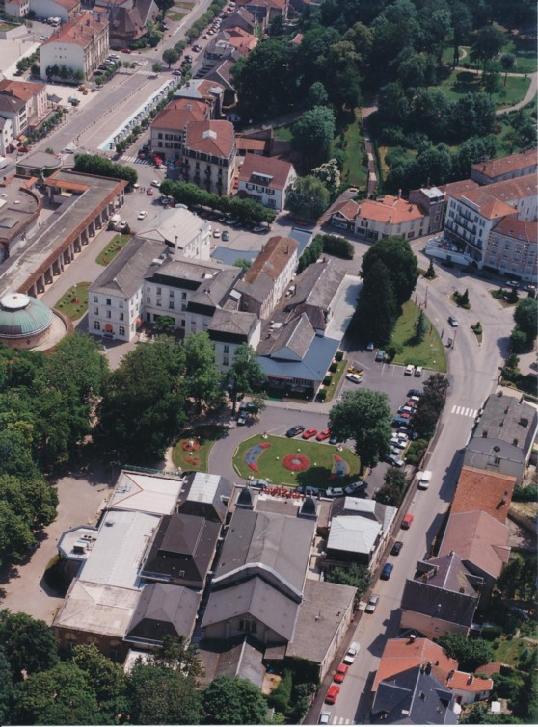
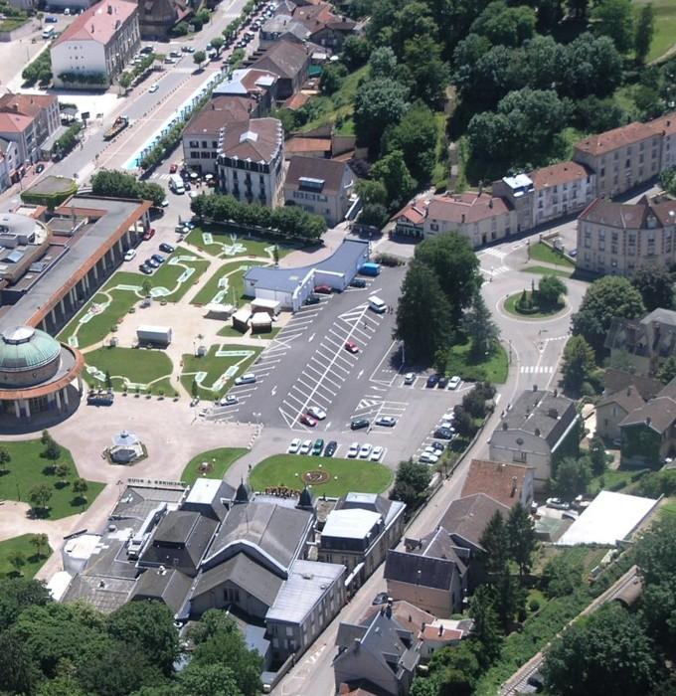
Photo 1995
Photo 2005
Le petit hôtel de l’Europe restera engoncé dans la rue des Saints qui devient rue du docteur Bagard en 1936.
À la mort de Jean-Baptiste Parisot en 1898 sa fille Aline lui succède, elle est mariée à Ernest Guillerez rentier, de 9 ans son aîné.
1908, Léon Tournant est propriétaire, il
est originaire de Vaulx (Pas-de-Calais), sa
veuve Léonie Fatien lui succède.
1926, François Jouffroy est propriétaire
Il est originaire de Brans (Jura), sa veuve
Claire Carette lui succède.
1938, Adrien Bathelier de Vittel est
propriétaire de l’hôtel et lui donne le nom
d’hôtel Paradis.
1943, Jean Dodin propriétaire de l’hôtel
de la Gare à Contrexéville, achète l’hôtel Paradis et le bâtiment qui est au-dessus et en fait une annexe.

Slide 11
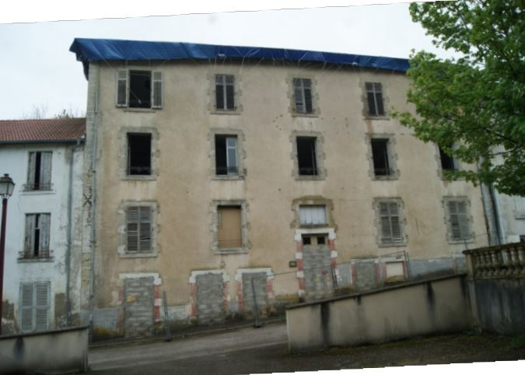
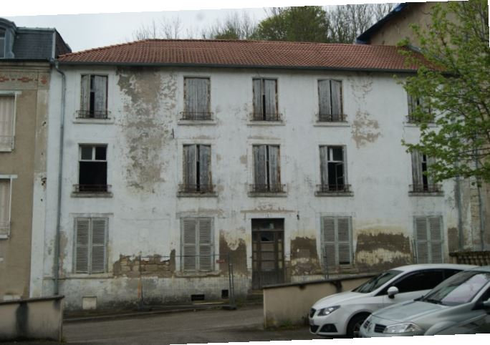
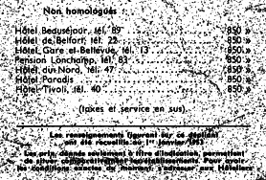

1956
Meublé de Bellevue
annexe de l’hôtel de la Gare
1953
André Bougerol achète l’hôtel
qui prend pour nom Nouvelle Pension
Hôtel Paradis, pas de téléphone
Toujours pas de téléphone

Slide 12
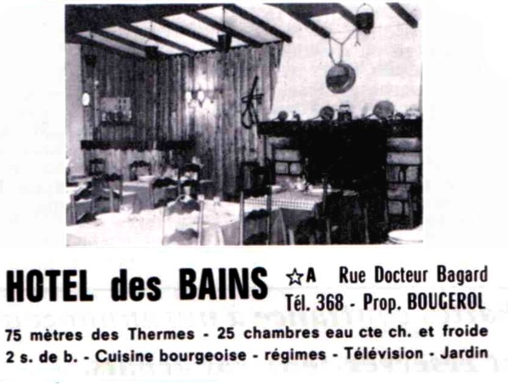
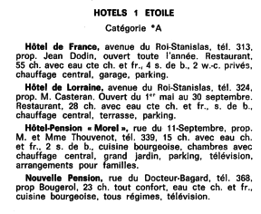
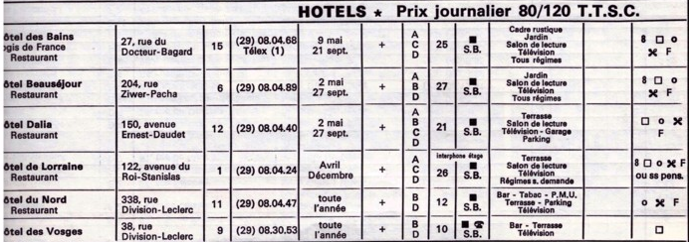
L’hôtel des Bains
1960
Ce n’est pas encore
l’hôtel des Bains
mais André Bougerol
vient d’acheter la pension Bellevue
agrandissant ainsi sa propriété
et cette fois-ci il y a le téléphone

Slide 13
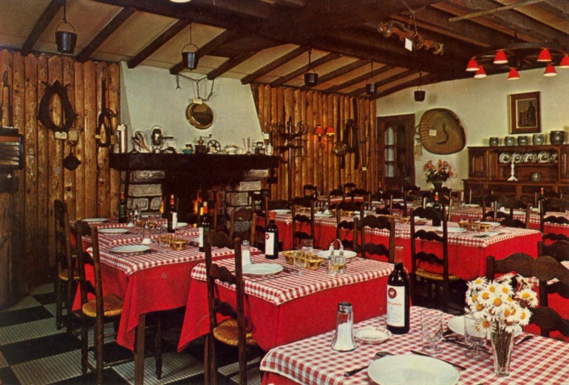
1985, la table ne sera plus servie
fermeture de l’hôtel des Bains

Slide 14
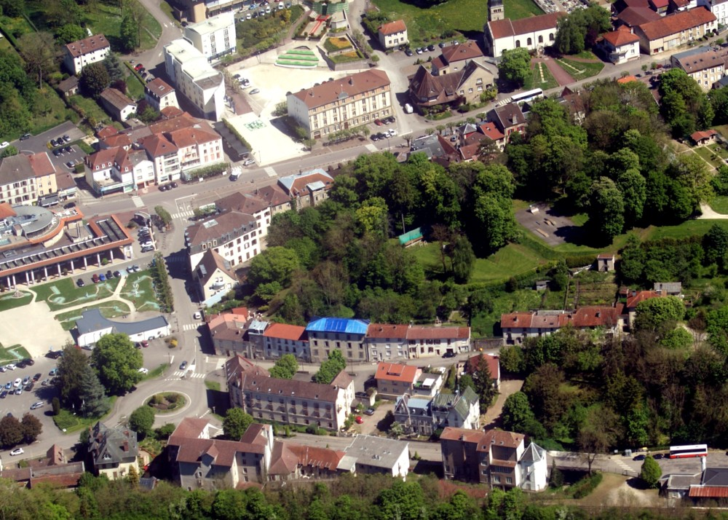
Photo aérienne
prise le 16 mai 2017
F i N

